Slide 2
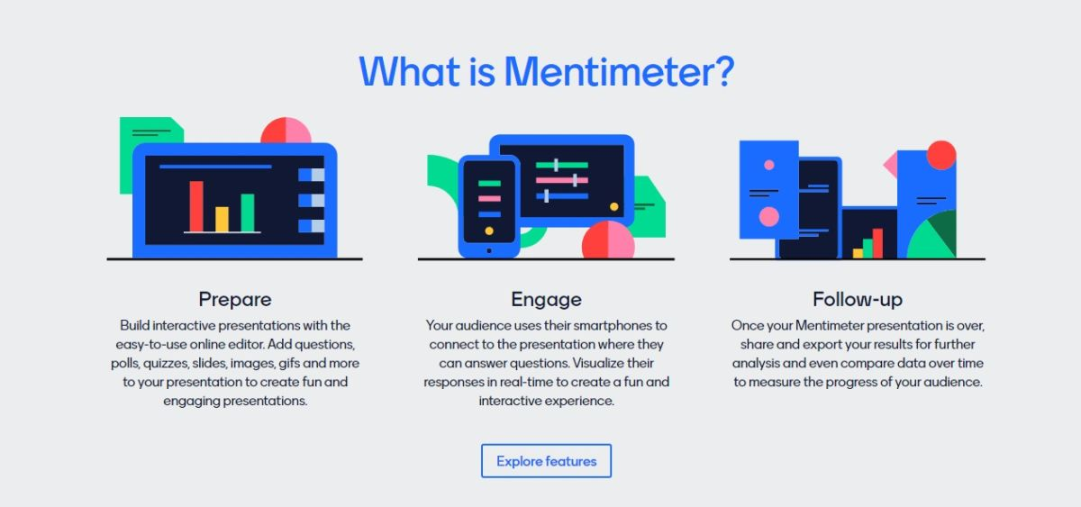

Slide 3
Mentimeter — простой и доступный в освоении инструмент голосования, обеспечивающий мгновенную обратную связь от аудитории. Его удобно использовать для опроса студентов в режиме реального времени в аудитории, поскольку он доступен и на мобильных устройствах, и в электронной среде.
Онлайн-опрос может включать серию вопросов с разными типами ответов:
множественный выбор (один или несколько из нескольких);
открытый ответ;
оценка по шкале;
ранжирование ответов в пределах 100%;
ввод ответа в виде точки на плоской координатной плоскости.

Slide 4
1. Вопрос с множественным выбором. Респондент может выбрать один или несколько правильных ответов из множества.

Slide 5
2. Вопрос с открытым ответом. Респондент вводит ответ в текстовом виде в поле ответа. Результаты могут отображаться в разных форматах: в виде прямоугольных блоков, облака слов, слов, располагающихся один над одним и др.

Slide 7
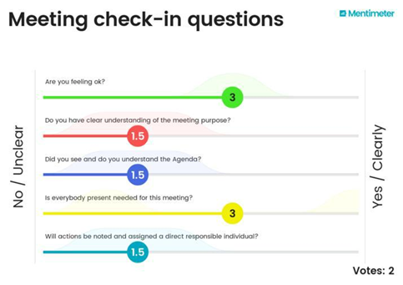
3. Вопрос с привязкой ответа к шкале. Респондент оценивает указанные параметры (показатели) в пределах установленной шкалы, например, от 0 до 5.

Slide 8
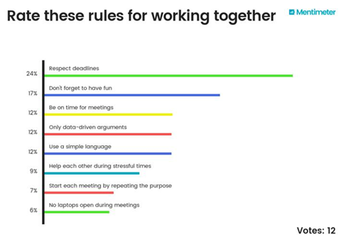
4. Вопрос с распределением ответов в пределах 100%. Респондент распределяет вес (оценку) параметров, показателей в пределах 100%.

Slide 9
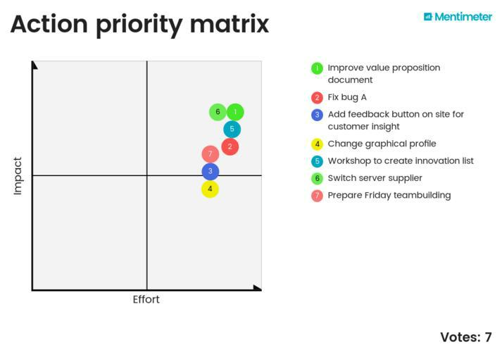
5. Вопрос с ответом на матрице. Респондент оценивает объекты по двум критериям, которые являются осями диаграммы.

Slide 10
Для работы с программой необходима регистрация на сайте https://www.mentimeter.com.
Для проведения опроса в аудитории необходимы технические устройства:
o ПК с трансляцией изображения на экран - у преподавателя;
o смартфоны или планшеты с выходом в Интернет - у студентов. Голосование осуществляется на сайте, поэтому специального приложения на смартфоне или планшете не требуется.
Краткое описание порядка подготовки и проведения онлайн-опроса студентов в аудитории:
1. Преподаватель заранее создает опрос, включая в него один или несколько вопросов.
2. В аудитории преподаватель запускает опрос с ПК. На экране (доске результатов опроса) отображается адрес и код опроса для студентов.
3. Студенты, используя мобильные устройства, входят на сайт , вводят код опроса и отвечают на вопрос(ы).
4. На экране мгновенно отображаются результаты опроса.

Slide 11
Проводить опрос можно как в синхронном режиме (в аудитории, "здесь и сейчас"), так и в асинхронном в любое время в пределах заданного интервала опроса.
Настройки программы позволяют:
задать режим участия в опросе - студент может отвечать только на текущий вопрос или на все;
изменить дизайн представления результатов;
установить временные рамки проведения опроса; o очистить результаты и провести опрос повторно.

Slide 12
Ошский Государственный Университет
Международный Медицинский Факультет
СПАСИБО ЗА ВНИМАНИЕ!
Преподаватель кафедры ПБиКФ: Умурзакова Г.И.
umurzakovagauhar14@gmail.com
+996 558-558-734

